Slide 1
Convolutional Neural Network
Sang Yup Lee

Slide 2
CNN (합성곱 신경망)
CNN 소개
장점
데이터가 가지고 있는 spatial 정보를 추출하는데 유리
FNN 적용시, image 정보를 vector (즉, 1D array)로 표현하게 되는데, 이렇게 함으로써 spatial 정보를 잃게 된다.
특히, 이미지 데이터 분석에 주로 적용

Slide 3
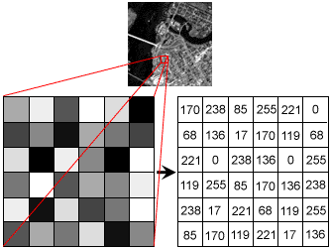
CNN
이미지 데이터
하나의 이미지 (예, 사진)은 여러개의 픽셀로 구성
mxn 이미지의 경우 mxn 개의 픽셀로 구성된 이미지가 됨 (2차원 matrix로 표현, 2D arrary라고도 함)
각 픽셀은 색 정보를 저장 (각 픽셀은 0 ~ 255 사이의 숫자를 지님 => 255에 가까울수록 흰색)

Slide 4
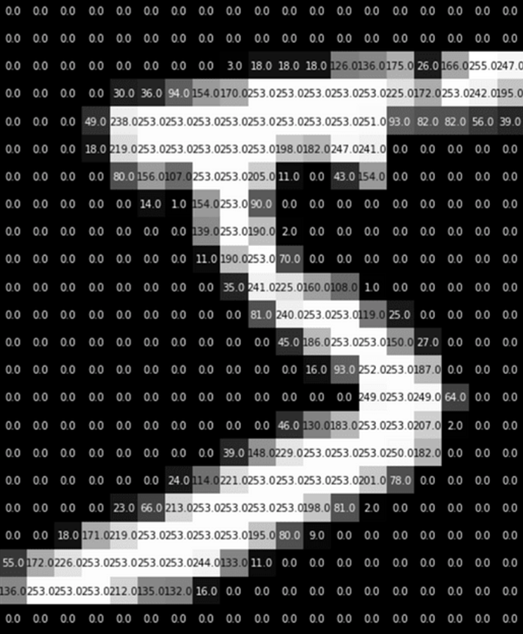
CNN
픽셀 정보

Slide 5
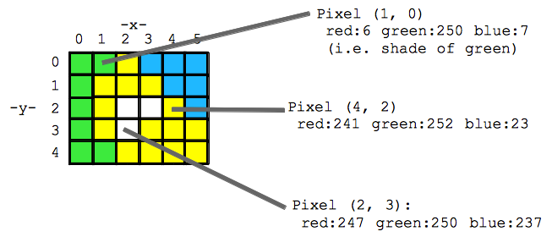
CNN
칼라 이미지
칼라 이미지의 경우, 하나의 픽셀이 보통 3개의 색 정보를 지님 (Red, Green, Blue, a.k.a., RGB; 이를 채널이라고 함)
흑백 이미지의 경우는 channel 1개인 이미지라고 생각할 수 있음

Slide 6
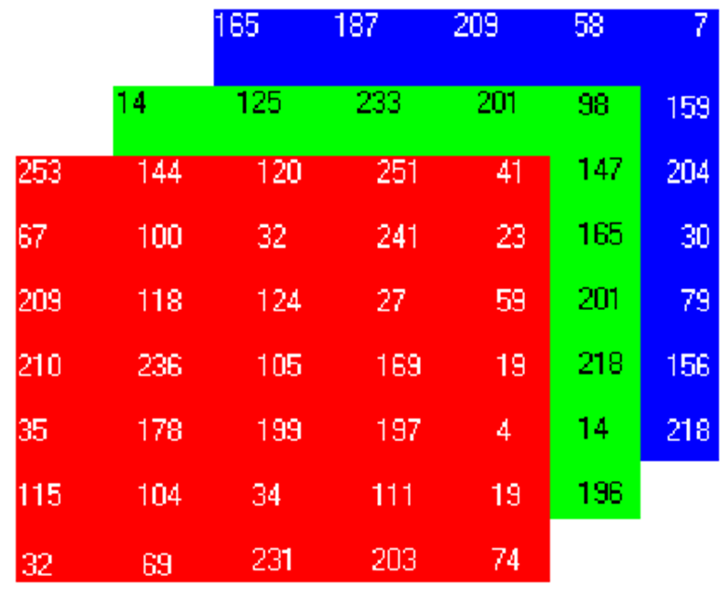
CNN
이미지
각 픽셀이 RGB에 대해서 서로 다른 채널을 가지고 있다고 생각할 수 있음
3차원 형태의 matrix 로 표현 (3D array 혹은 tensor 라고 함)
각 셀이 하나의 색상 정보를 지님
R
…
G
…
B
…

Slide 7
CNN
이미지 데이터
각 색 정보가 하나의 feature (독립변수)의 값이 됨
1000x1000 칼라 이미지의 경우, 1000x1000x3의 feature가 존재한다는 것을 의미
이를 FNN을 가지고 다루는 경우, 입력층에만 1000x1000x3 개의 노드가 필요

Slide 8
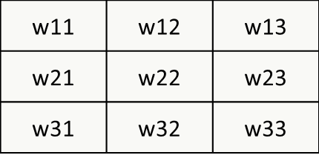
CNN
CNN
그렇다면, 어떻게 공간적인 정보를 추출하는가?
이미지의 정보를 추출하기 위해 filter를 적용
하나의 필터를 옆으로 (아래로) 이동시키면서 정보를 추출
filter의 크기는 FxFxD
D=입력이미지의 depth (= 채널 수)
F=가로 또는 세로의 길이
흑백 이미지: D=1
즉, FxFx1 필터 사용
칼라 이미지: D=3
즉, FxFx3 필터 사용
filter의 각 셀은 고유의 가중치를 갖음

Slide 9
CNN의 작동원리

Slide 10
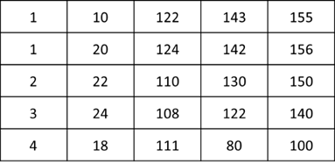
CNN의 작동원리
흑백 이미지에 적용하는 경우
크기: 5x5 pixels
Filter의 크기: 3x3
필터의 경우, 각 셀이 가중치를 지님
kernel이라고도 불림

Slide 11
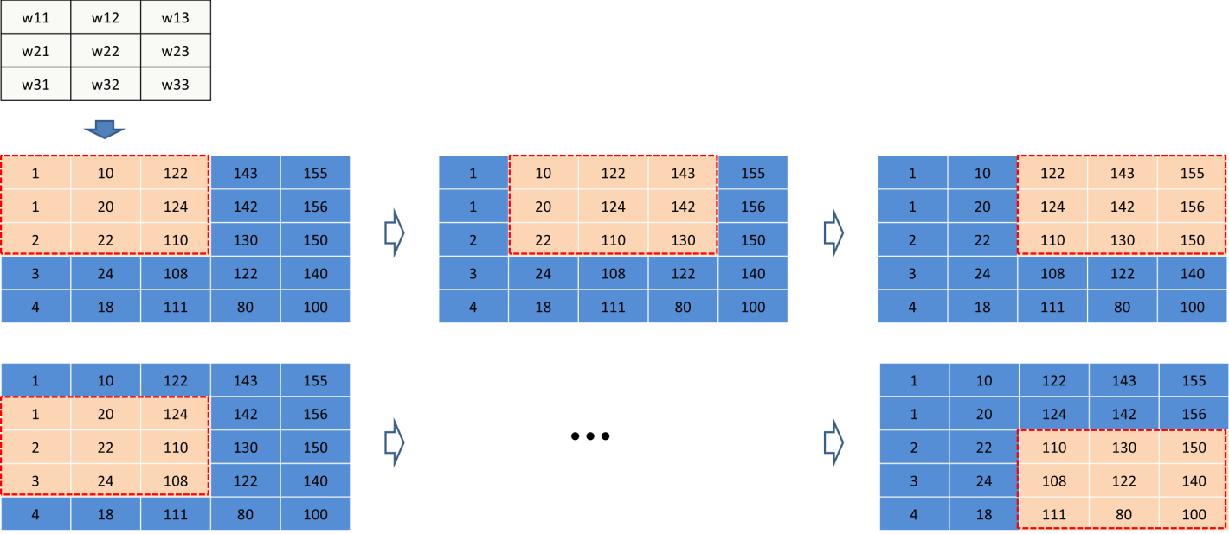
CNN의 작동원리
이미지의 왼쪽 위에서부터 filter를 적용
옆과 아래로 순차적으로 이동 (한번에 몇칸을 이용하는지는 사용자가 결정

Slide 12
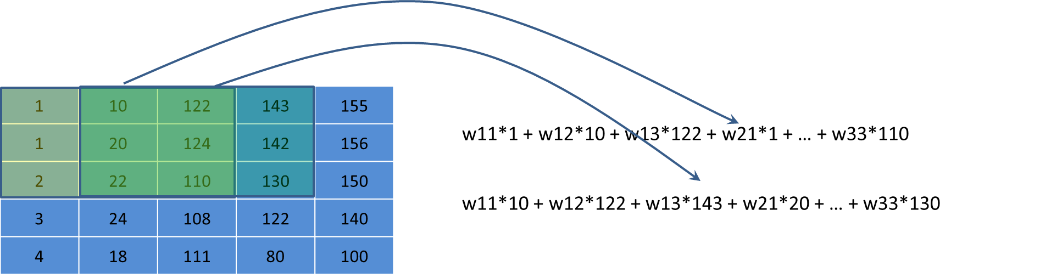
CNN 작동 원리
즉, 같은 자리에 있는 원소끼리 곱해서 더한다.
Filter 적용
Filter 적용시, filter가 적용되는 이미지 부분의 색 정보와 filter의 각 가중치 간에 내적 연산, 이를 합성곱이라고 함

Slide 13
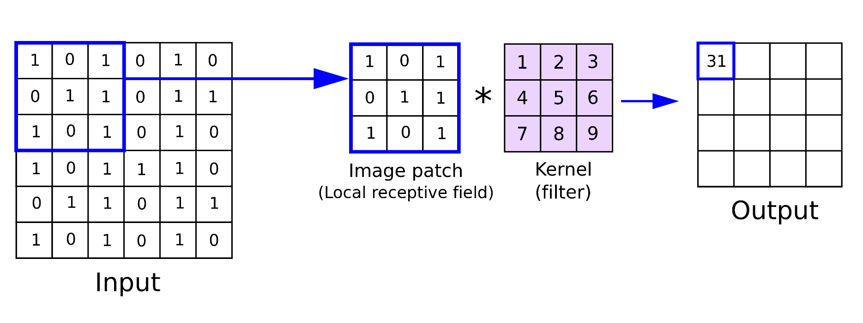
CNN의 작동원리
가중치의 값은 랜덤하게 설정된다.
구체적인 예

Slide 14
CNN 작동 원리
내적 연산의 결과
앞과 같은 내적 연산(i.e., 합성곱)을 통해서 계산된 값에 bias를 더하여 아래와 같이 표현
z11 = w11*1 + w12*10 + w13*122 + w21*1 + … + w33*110 + b
z11에 특정 활성화 함수를 적용 (CNN에서는 보통 relu를 사용)
f(z11)

Slide 15
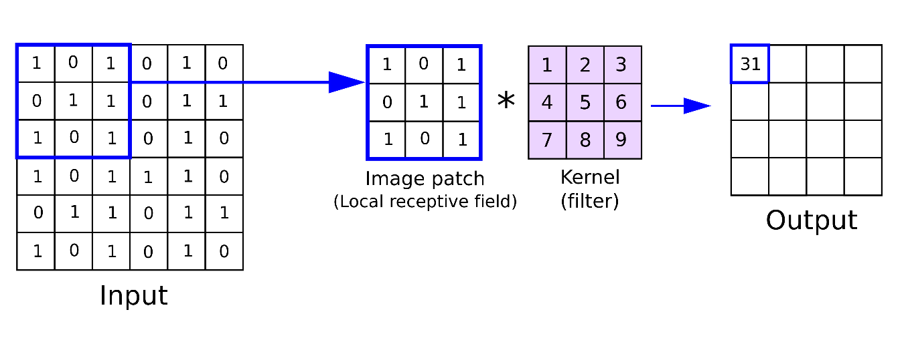
CNN 작동 원리
구체적인 예 (cont’d)
f(31+b)
이를 activation map이라고 함
Activation map = 활성화 함수를 적용하여
출력되는 값들을
모아놓은 것

Slide 16
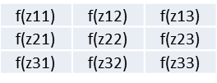

CNN 작동 원리
또 다른 예
활성화함수 f() 적용
Z11 | Z12 | Z13
Z21 | Z22 | Z23
Z31 | Z32 | Z33
$$⨂$$
activation map (또는 response map, feature map)이라고 함

Slide 17
CNN 작동 원리
Activation map을 또 하나의 이미지라고 생각할 수 있음
즉, Activation map에 또 다른 필터를 적용할 수 있다는 것을 의미
원본이미지
filter1
활성화함수 (relu)
Activation map1
filter1
활성화함수 (relu)
Activation map2
…

Slide 18
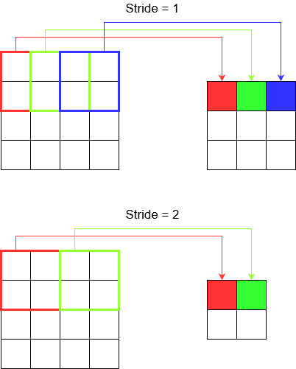
CNN 작동 원리
추가 용어: Stride
stride는 filter를 한번에 옆으로 (혹은 아래로) 얼마나 움직이는지를 의미 (이는 hyperparameter)

Slide 19
CNN 작동 원리
Activation map의 크기
예를 들어, NxN 이미지에 FxF filter를 (왼쪽 그림 참조) 적용시키게 되면, (N-F)/stride + 1 이 됩니다. F는 보통 홀수입니다.
앞의 예에서는 한번에 1칸 이동했기 때문에 stride = 1 이었습니다. 즉, 위의 예에서는 N = 5, F = 3, stride = 1이었으므로, (5-3)/1 + 1 = 3이 나온 것입니다. 즉, 결과로 나온 activation map의 크기가 3x3이 됩니다.

Slide 20
CNN 작동 원리
칼라이미지 (RGB)
32x32 pixel 이미지의 경우
3 => channel 또는 depth라고 함
Filter의 크기
이러한 경우에는 동일한 깊이의 filter를 사용, 위의경우, FxFx3
사용자는 filter의 가로 (또는 세로)의 크기만을 결정

Slide 21
CNN 작동 원리
Example
5x5x3 filter를 적용하는 경우
한번 필터가 적용될 때, 하나의 숫자가 출력
가중치의 수는?
<Source: http://cs231n.stanford.edu/slides/2016/winter1516_lecture7.pdf>

Slide 22
CNN 작동 원리
3
3
5
5x5x3 filter 적용시
32
5
z12 출력, f() 적용
=> activation map의 두번째 셀의 값으로 입력
32
z11 출력, f() 적용
=> activation map의 첫번째 셀의 값으로 입력
그렇다면, 생성되는 activation map의 크기는?
stride = 1 인 경우

Slide 23
CNN 작동 원리
결과물
“이미지에 저장되어 있는 값과 필터에 존재하는 가중치들 간에 내적 연산 + bias” 값이 계산되고 이 값이 사용자가 지정한 활성화 함수의 입력값으로 사용이 되게 됩니다. 활성화 함수가 출력하는 값들로 하나의 activation map이 생성
하나의 필터를 순차적으로 적용해서 나오는 activation map의 depth는 1
위의 그림은 32x32x3 이미지에 5x5x3의 필터를 적용하게 되면 결과로 28x28x1의 activation map이 얻어진다는 것을 보여주고 있습니다

Slide 24
CNN 작동 원리
필터의 수
하나의 이미지 (혹은 입력 데이터)에 여러개의 필터를 적용하는 것이 가능
각 필터는 서로 다른 가중치를 지님
Activation maps
f(Z’11) | f(Z’12) | f(Z’13)
f(Z’21) | f(Z’22) | f(Z’23)
f(Z’31) | f(Z’32) | f(Z’33)
w’11 | w’12 | w’13
w’21 | w’22 | w’23
w’31 | w’32 | w’33

Slide 25
CNN 작동 원리
입력된 이미지에 여러 개(예, K)의 filter를 적용하는 경우
생성되는 activation map의 수 = K
3
이 전체를 activation map
이라고도 함
K=3

Slide 26
CNN 작동 원리
파라미터의 수
전체 파라미터의 수
5x5x3 크기에 해당하는 필터를 2개 사용한다면, 전체 파라미터의 수는5x5x3x2가 될 것
각 필터마다 고유한 5x5x3개의 파라미터를 갖기 때문
필터마다 하나의 편향 가중치 존재

Slide 27
Review
CNN의 작동 원리
기억해야 하는 것
동일한 크기의 필터를 여러개 적용 가능
필터 마다 고유의 activation map 존재
여러 개의 activation map들을 하나의 커더란 3차원의 activation map이라고 간주 가능
이 3차원의 activation map을 또 다른 이미지라고 간주 (하지만, depth는 3이 아닐 수 있다)
다시 여러개의 필터 적용 가능

Slide 28
CNN 작동 원리
합성곱을 여러번 반복적으로 적용
위의 그림은 32x32x3 이미지에 5x5x3 크기의 필터를 6개 적용해서 나온 activation map (28x28x6)에 10개의 5x5x6 필터를 다시 한번 적용해서 24x24x10 크기의 activation map을 얻는 경우를 보여주고 있습니다.

Slide 29
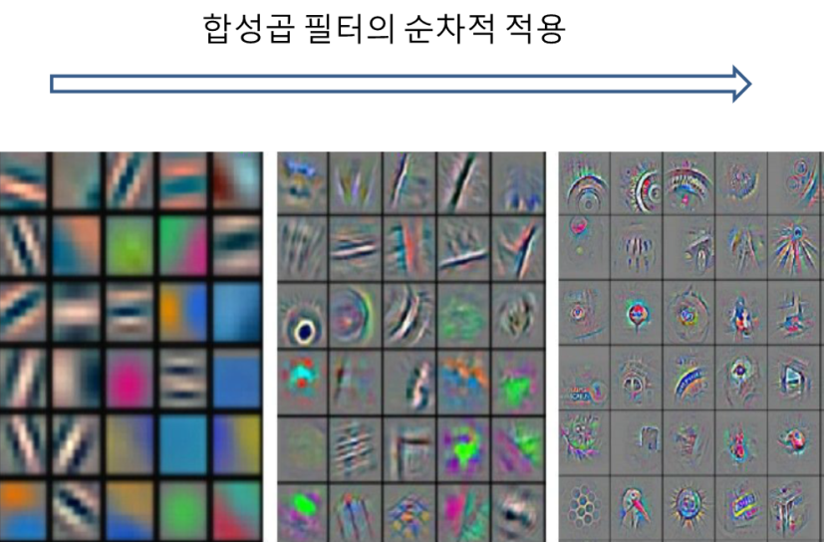
CNN 작동 원리
CNN 적용 효과
아래와 같이 이미지를 분류하는데 (혹은 주어진 문제를 해결하는데) 필요한 중요한 정보를 추출

Slide 30
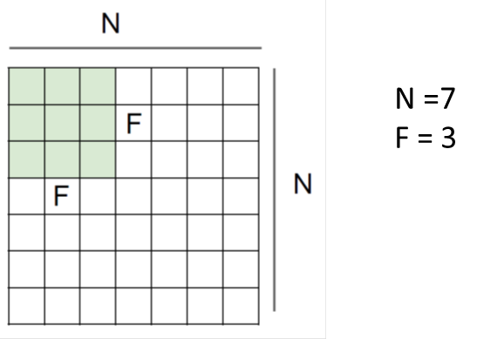
CNN 관련 추가 용어
Padding
예: 7x7 이미지에 3x3 필터를 적용한다고 가정
stride = 1 인 경우에, 결과로 얻어지는 activation map의 크기는 (7-3)/1+1 = 5 (즉, 5x5)가 됩니다. stride = 2 인 경우에는 그 값이 (7-3)/2 + 1 = 3 (즉, 3x3)이 됩니다. 그런데, 만약 stride = 3으로 지정하고 필터를 적용하게 되면 어떻게 될까요? 그 결과는 (7-3)/3 + 1 = 2.3333 이 됩니다.
이러한 경우 정보손실 발생

Slide 31
CNN 관련 추가 용어
Padding
padding이란 특정한 값으로 이미지의 주변을 채워주는 것
Zero padding: 0을 사용하여 padding
이렇게 하면 3x3필터를 stride = 3으로 적용해도 정보 손실이 발생하지 않는다.

Slide 32
CNN 관련 추가 용어
Padding
Zero pad의 크기
일반적으로 zero pad의 크기는 (F-1)/2가 됩니다. 예를 들어, 3x3 필터인 경우에 zero pad의 크기는 (3-1)/2 즉, 1이 됩니다.
Padding을 고려했을 때, activation map의 크기

Slide 33
CNN 관련 추가 용어
Keras에서의 padding
https://www.tensorflow.org/api_docs/python/tf/keras/layers/Conv2D
padding=‘valid’ => no padding을 의미
padding=‘same’ => zero padding
Example
image size = 2x3, kernel = 2x2, stride = 2
padding = ‘valid’ 경우 => 결과물 1x1
padding = ‘same’ 경우 => 결과물 1x2
 |  |  | 0
 |  |  | 0
이부분을 버린다.
이부분이 추가된다.

Slide 34
CNN 관련 추가 용어
Pooling
필터를 적용하여 합성곱을 한 이후에는 보통 pooling이라는 과정을 거칩니다.
이는 activation map에 존재하는 정보 중에서 (이미지를 잘 나타내는) 일부 정보만을 추출해서(즉, pooling) 사용하겠다라는 것을 의미
주요 방법
max pooling과 average pooling
Pooling을 위해서도 별도의 filter를 사용합니다. 하지만, 해당 filter에는 가중치가 없습니다
Max pooling은 filter가 적용되는 값들 중에서 가장 큰 값을 추출 (pooling)하는 것이고, average pooling은 일련의 값들의 평균 값을 계산하여 사용하는 것입니다.

Slide 35
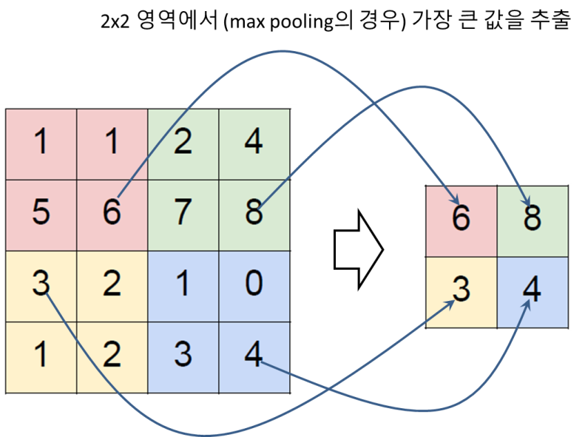
CNN 관련 추가 용어
Max pooling의 예
2x2 filter를 적용해서 max pooling
2x2를 적용하는 경우
보통 stride = 2
activation map

Slide 36

CNN 작동 원리
CNN의 일반적인 구조

Slide 37
CNN 작동 원리
CNN의 출력층
출력층의 형태는 FNN에서의 출력층의 형태와 동일
CNN은 분류문제에 적용
따라서 출력 노드의 수는 종속변수가 취할 수 있는 값의 수와 동일
각 출력 노드는 종속변수가 특정한 값을 취할 확률값을 출력, 이는 softmax 함수를 사용해서 계산

Slide 38
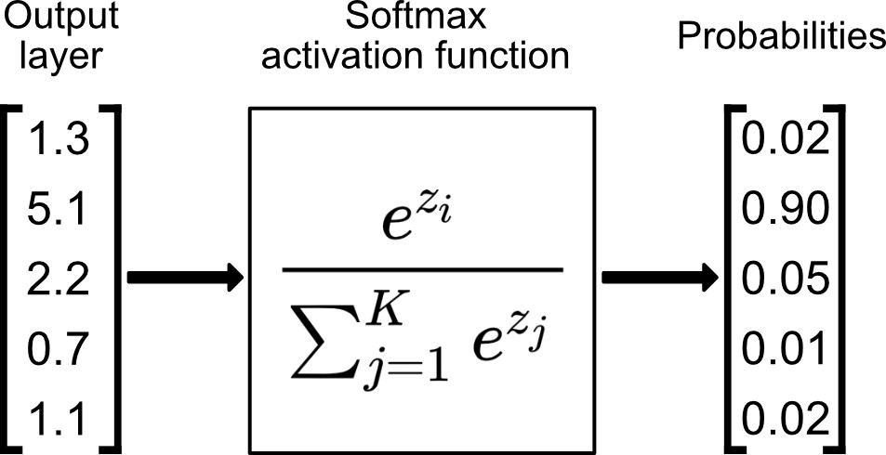
Softmax 함수
Example
출력노드에
입력되는 값들

Slide 39
CNN 작동 원리
CNN의 구조
최종 출력층 앞에는 보통 일반적인 은닉층을 1 ~ 2 개 정도 사용
이러한 은닉층을 fully connected layer 혹은 dense layer라고 표현하기 도 함
그런데 이러한 FCL는 일차원 벡터 형태임
ConvNet과 pooling 과정을 거쳐 출력된 결과물은 3차원 형태로 이는 1차원 형태인 FCL에 입력될 수 없음
3차원 형태를 1차원 형태로 변환시키는 것이 필요
이를 Flattening 이라고 표현함

Slide 40
CNN 관련 추가 용어
Flatten
Pooling을 한 다음에 FCN로 변환하기 위해서는 중간에 반드시 Flatten 과정을 거쳐야 합니다.
pooling의 결과로 얻어진 값을 곧바로 이 출력 노드의 입력값으로 사용할 수 없기 때문입니다.

Slide 41
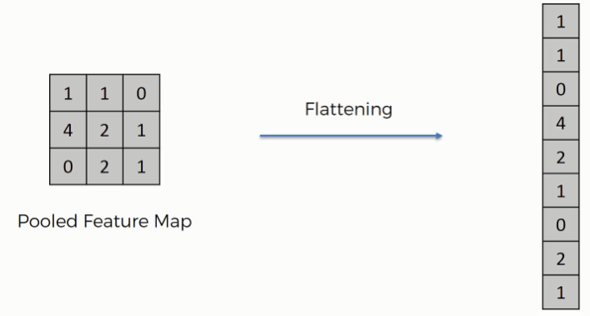
CNN 관련 추가 용어
Activation map이 여러개인 경우는
아래와 같이 flattening 시켜 주게
됩니다
Flatten

Slide 42
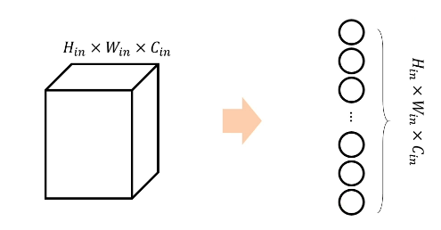
CNN 관련 추가 용어
Flatten

Slide 43
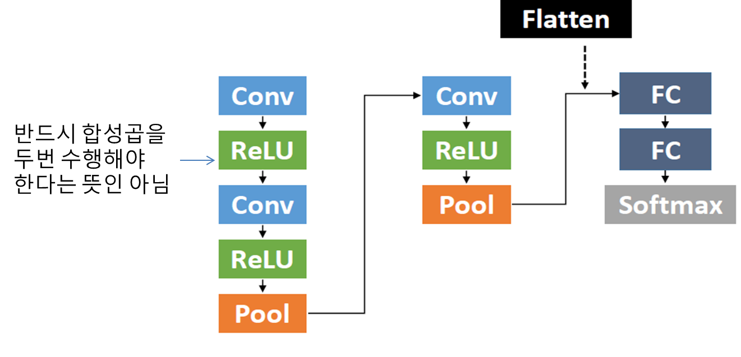
CNN 관련 추가 용어
CNN의 일반적 구조
주어진 문제 (예, 이미지 분류)의 문제를 푸는데 사용되는 전체적인 CNN은 보통 아래와 같은 구조를 갖습니다. 즉, [Convolution (반복 가능)+ pooling] (반복 가능) => Fully connected network (반복 가능) => Output layer (activation function = softmax).

Slide 44
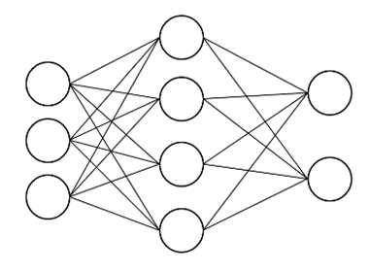
CNN 관련 추가 용어
Flatten
Flattening을 한 다음에 보통 fully-connected layer를 추가함

Slide 45
Python coding

Slide 46
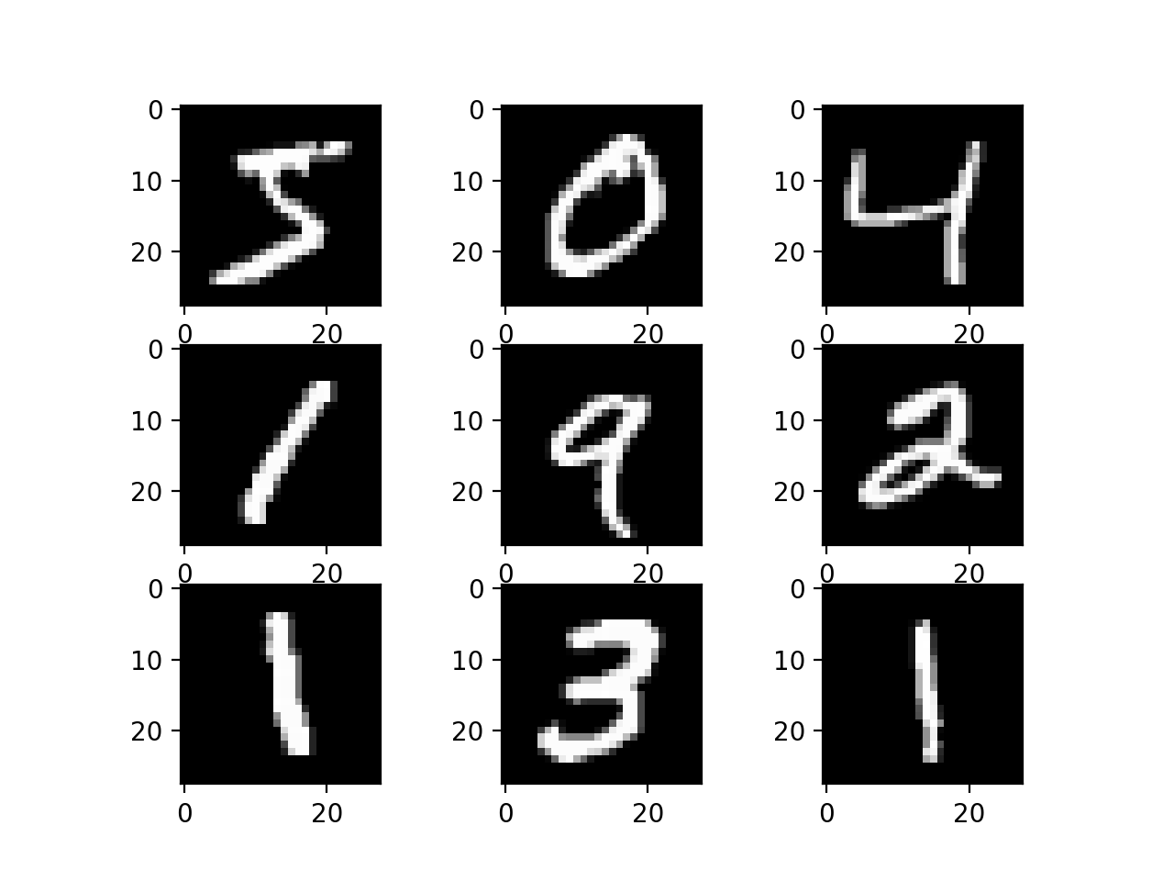
MNIST
Python을 이용한 이미지 분류 예제
MNIST_CNN_example.ipynb
예제 이미지

Slide 47
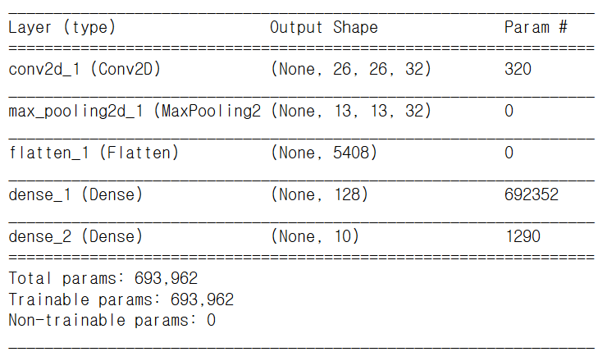
MNIST
신경망 구조
why 26x26?

Slide 48
MNIST
시도해 봐야 하는 것
stride 값 변경해보기
padding 방식 변경해 보기
model.add(Conv2D(32, kernel_size=(3, 3),
activation='relu',
input_shape=input_shape, strides=(2,2)))
model.add(Conv2D(32, kernel_size=(3, 3),
activation='relu',
input_shape=input_shape, strides=(2,2), padding="same"))

Slide 49
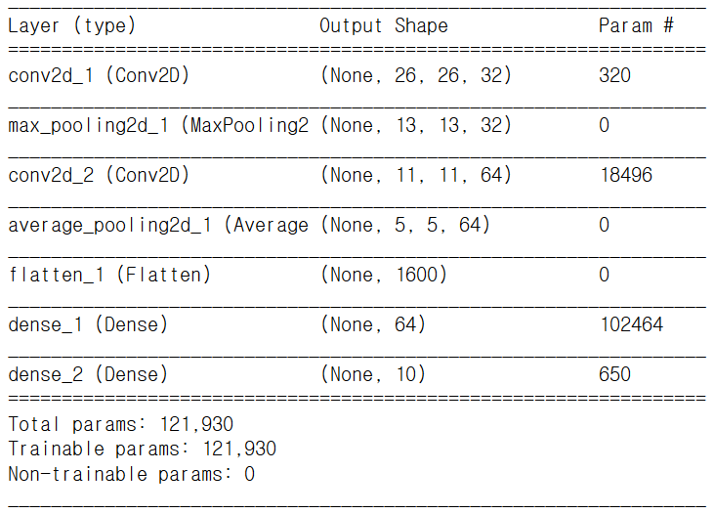
MNIST
Python을 이용한 이미지 분류 예제 2
조금더 복잡한 모형 사용해 보기
MNIST_CNN_example2.ipynb

Slide 50
CIFAR-10
두번째 예제: CIFAR-10 사진들 분류하기
CIFAR-10 60000개의 칼라 사진, 32x32x3
10 classes
each class contains 6000
파이썬 코드: CNN_cifar10_simple.ipynb 참조

Slide 51
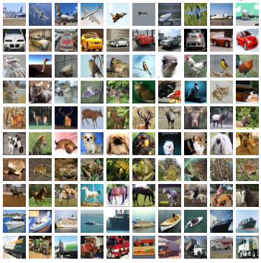
CIFAR-10

Slide 52
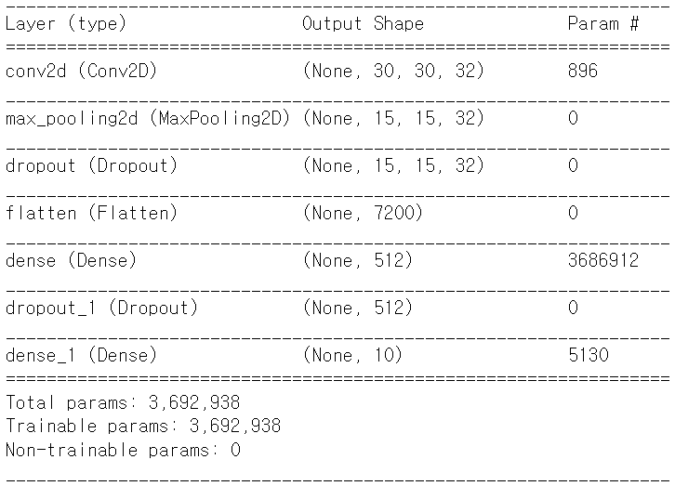
CIFAR
네트워크 구조

Slide 53
Fashion MNIST (참고용)
Feature map 시각화 하기
CNN_fashion_MNIST_heatmap.ipynb 파일 참고
정답을 예측하는데 있어서 이미지의 어떠한 부분이 더 활성화되었는지 확인할 수 있음

Slide 54
Q & A

